Slide 1
Проектно-экспериментальная деятельность в первой младшей группе «Красная Шапочка» тема: «Чудесный снег»
Муниципальное бюджетное дошкольное образовательное учреждение
Краснокаменский детский сад № 5 «Капелька» комбинированного вида.
Выполнили воспитатели : Гринина Н.Е.
Полухина Л.А.
П. Краснокаменск
2025 г.

Slide 2
Продолжительность: краткосрочный, одна неделя.
Участники проекта: воспитатели, помощники воспитателя, дети первой младшей группы «Красная Шапочка»
Актуальность. В раннем возрасте наиболее важно привить детям интерес к экспериментированию, любознательность. Данный проект позволяет расширить знания и представления у детей раннего дошкольного возраста о свойствах снега и льда, а так -же, возможностью проводить часть опытов на прогулке и в других режимных моментах.
Цель: развитие положительной мотивации к экспериментированию детей раннего возраста через опытную деятельность со снегом и льдом.

Slide 3
Задачи:
Образовательные:
• Формировать интерес у детей к явлениям природы;
• Познакомить детей со свойствами снега (белый, холодный, пушистый, липкий, превращается в воду) и льда (прозрачный, холодный, твердый, скользкий, превращается в воду).
Развивающие:
• Способствовать развитию наблюдательности, внимания, любознательности;
• Развивать инициативность, активность, самостоятельность.
Воспитывающие:
• Приобщать детей к наблюдению за окружающим миром;
• Воспитывать применение сенсорных ощущений в решении практических задач;
• Способствовать обогащению собственного опыта детей на основе наблюдений.

Slide 4
Материалы: снег, вода, лед, посуда для проведения опытов, краски, формочки, ватные палочки, кисточки.
Ожидаемые результаты: дети с интересом участвуют в опытно-экспериментальной деятельности, усвоили свойства снег и льда (снег белый, липкий, холодный, превращается в воду, лед прозрачный, холодный, скользкий, превращается в воду), отвечают на вопросы педагога.

Slide 5
I этап – подготовительный
Цель | Действие педагога | Действия воспитанников
Определение темы, цели, задач, актуальности проекта | Анализ литературы, интернет ресурсов, подбор экспериментов, подбор материалов необходимых для реализации опытов. Выявление ранее полученных знаний детей снеге и льде, изучение ранее полученных навыков исследовательской деятельности детей. Чтение стихотворений о зиме: По снежку на санках дети Мчатся с горки, словно ветер. Кто боится в снег свалиться — Пусть на санки не садится. (Ю. Гарей) Заискрилась зимушка Снежным серебром. Красотой украсила Двор наш за окном. Выгляну на улицу, Снег рукой словлю. И скажу я зимушке, Что ее люблю! (А. Мальцева) Снег кружится, Снег ложится — Снег! Снег! Снег! Рады снегу зверь и птица И, конечно, человек! (С. Михалков) | Вовремя прогулки с педагогом рассматривают снег, отвечают на вопросы педагога, соглашаются узнать о снеге больше, но уже в группе. Рассматривание картинок с изображением снега на ветках деревьев, снега на траве, снеговика, горки из снега, льдинки, ледяной фигуры прозрачной и разноцветной, льда на луже. Беседы после просмотра картинок и прослушивания стихотворении.

Slide 6
II этап – основной
Цель | Действия педагога | Действия воспитанников
Познакомить детей со свойствами снега, с тем, что снег белого цвета, что снег при комнатной температуре превращается в воду. Показать детям, что вода превращается в лед, что лед при замерзании сохраняет тот цвет, в который окрашена вода. Познакомиться со свойствами льда (прозрачный, холодный, твердый, гладкий) Показать детям, что лед и снег превращаются в воду, что разноцветный лед сохраняет свои цвет вовремя таянья. | 1.Экспериментирование со снегом «Снег-снежок». Педагог приносит снег в группу, просит детей подойти к нему, показывает им снег, предлагает им потрогать снег, рассказать какой снег на ощупь, обратить внимание на цвет снега. Затем педагог предлагает детям понаблюдать за тем, как снег таит. 2. Экспериментирование со льдом «Разноцветный лед». Педагог предлагает детям окрасить воду в специально подготовленных для этого контейнерах, затем педагог вместе с детьми помещает воду на улицу. После того как вода замерзнет, педагог предлагает детям рассмотреть льдинки, подержать их в руках, обращает их внимание на цвет льдинок. 3. Экспериментирование «Ах, какие льдинки!» Педагог предлагает детям рассмотреть и обследовать лед (потрогать, сжать в руке, толкнуть по ровной поверхности), затем рассказать какой он, что они смогли узнать, обследуя лед. 4. Экспериментирование со льдом и снегом «Разноцветная водичка» Педагог предлагает понаблюдать за снегом и льдом, которые окрашены в разные цвета. Обращает внимание детей на то, что снег быстрее превращается в воду, но с течением времени и лед станет водой, что разноцветный лед, также станет разноцветной водой. | Дети трогают снег руками, берут его в ладошки, накладывают его в специальную посуду и наблюдают как он тает. Дети вместе с педагогом рассматривают воду в контейнерах, окрашивают ее гуашью, затем наблюдают как педагог помещает воду на улицу. После того как вода замерзнет, дети рассматривают лед, обращают внимание на цвет льдинок, берут льдинки в руки. Дети обследуют льдинки, сжимают их в ладонях, толкают по столу, рассказывают педагогу, что узнали про лед. Дети наблюдают за тем, как таит снег и лед, отмечают, что снег таит быстрее льда, что разноцветный лед превращается в разноцветную воду.

Slide 7
СЦЕНАРИЙ ДОСУГОВОГО МЕРОПРИЯТИЯ «Веселые снежинки»
Воспитатель и дети сидят на стульчиках. Воспитатель обращает внимание детей на то, что наша группа украшена снежинками и говорит:
- ребята, сегодня я хочу пригласить вас в волшебное путешествие, а куда именно мы сейчас узнаем из небольшой загадки «он белый, пушистый, на землю ложится, но не теплый- холодный, о нем узнал мы много, что это?» (снег)
- Правильно дети – это, снег, но, чтобы попасть в волшебную страну нам нужен пароль, а пароль будет описание снега, я по очереди буду бросать вам мячик, а вы говорить о том какой снег и проходить на ковер.
Игровое упражнение «Опиши снег».
- Молодцы, ребята, все мы попали в волшебную страну снежинок, давайте станцуем с ними их танец.
Танец «Снежинки».
- Танец мы потанцевали, а теперь снежинки хотят посмотреть, как мы играем.
Музыкальная игра «Снегопад».
- Ребятки, вам понравилось танцевать и играть со снежинками? А давайте их поблагодарим ласковыми словами, назовем их ласково.
С\И «Назови ласково».
- Снежинки нам очень благодарны, и хотят подарить каждому из вас небольшие медальки. (Воспитатель раздает детям по медальке-снежинке)
- Но медальки не цветные, поэтому, когда мы вернемся в свою группу, то можем сесть и раскрасить их.

Slide 8
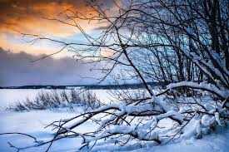
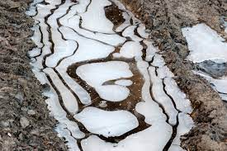
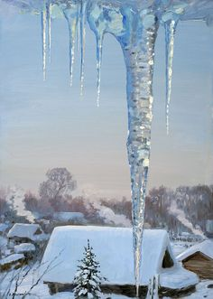
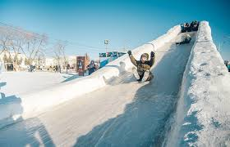
Рассматривание картинок

Slide 9
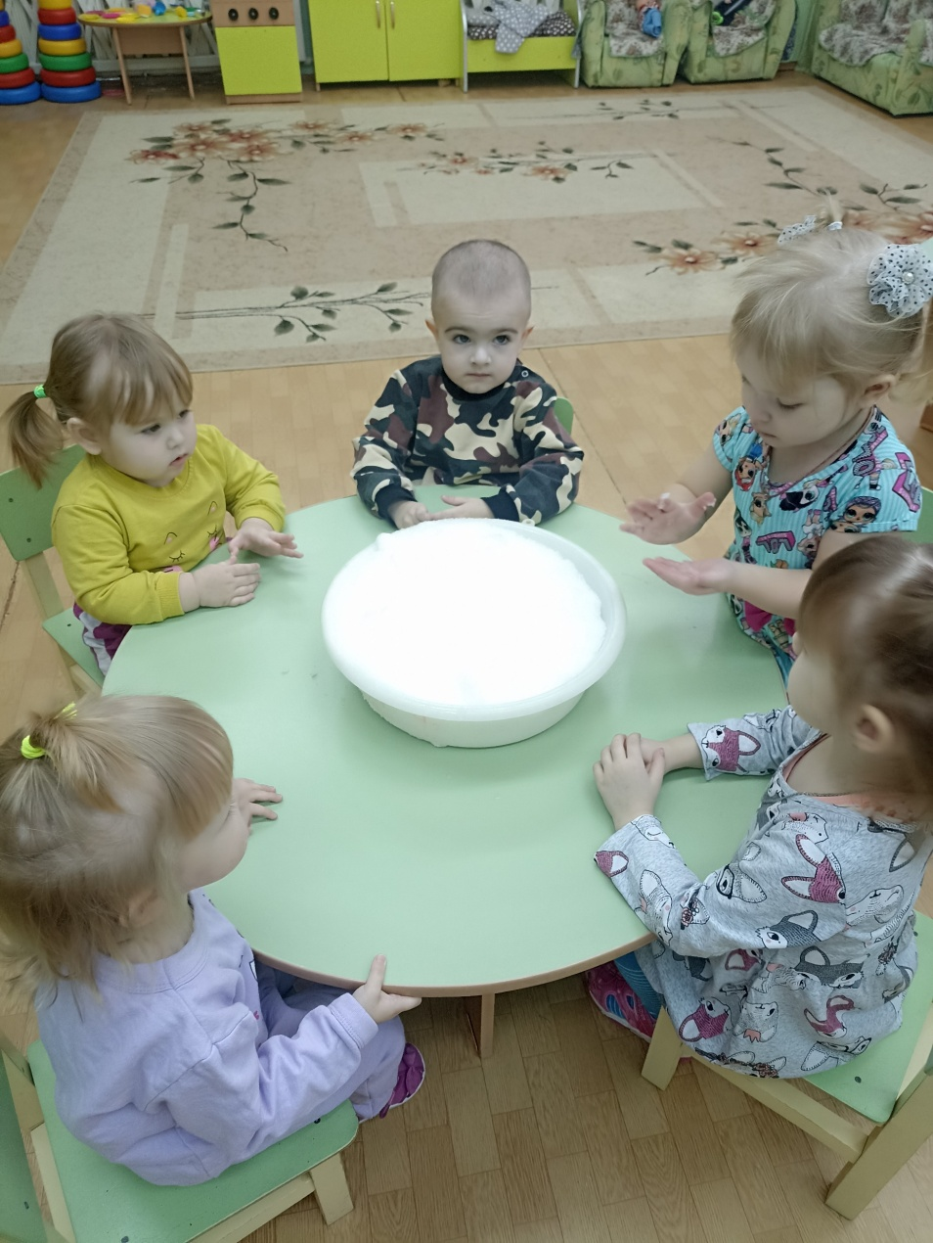
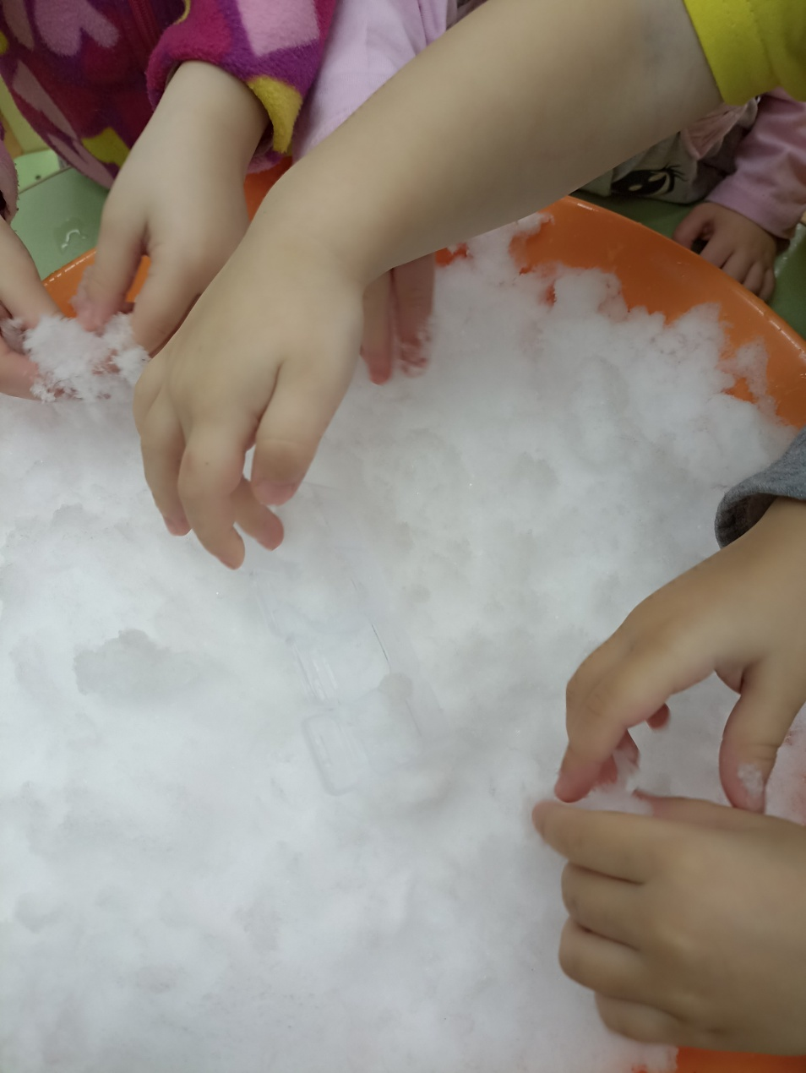
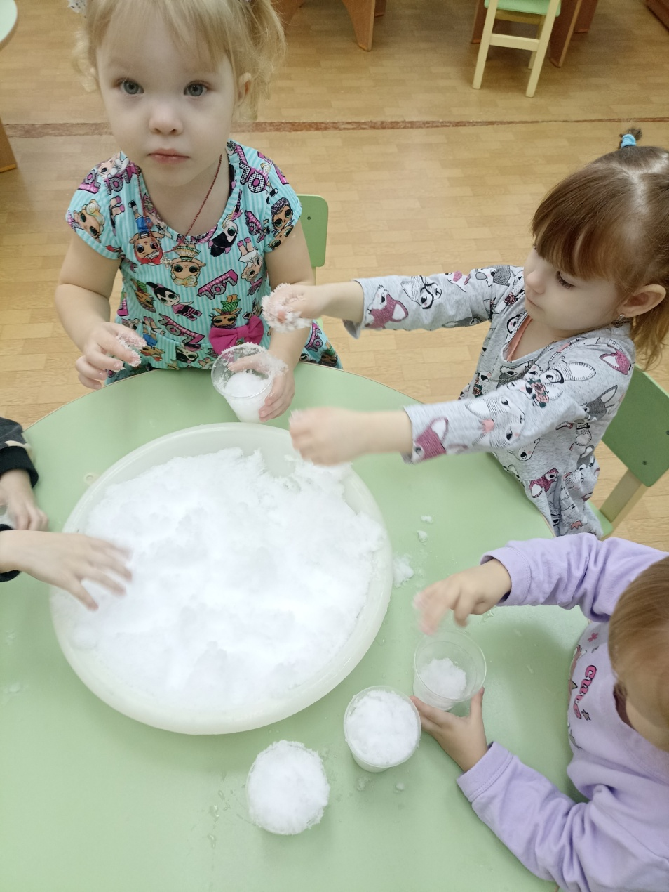
Экспериментирование со снегом «Снег-снежок»

Slide 10
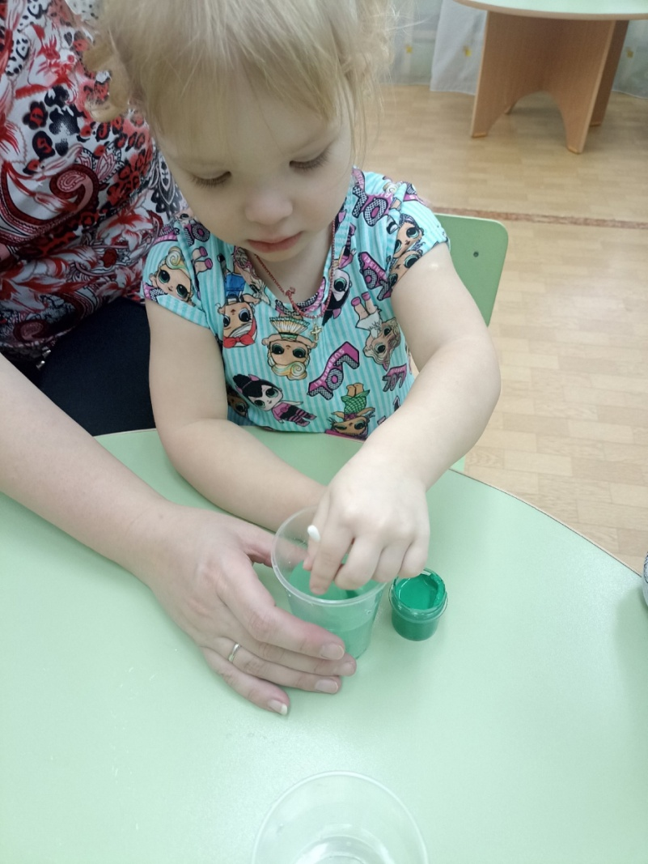
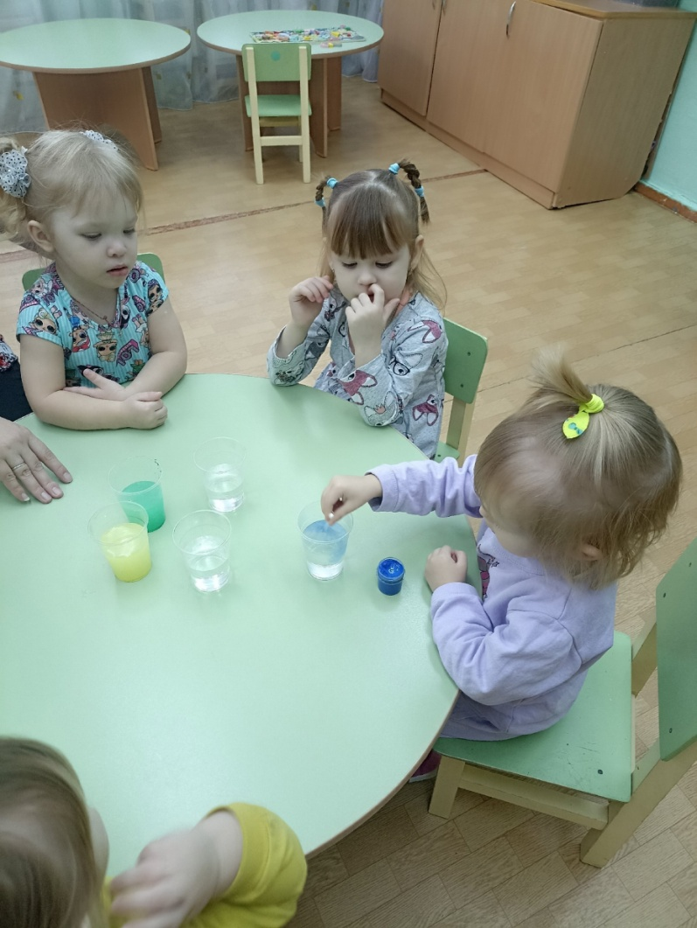
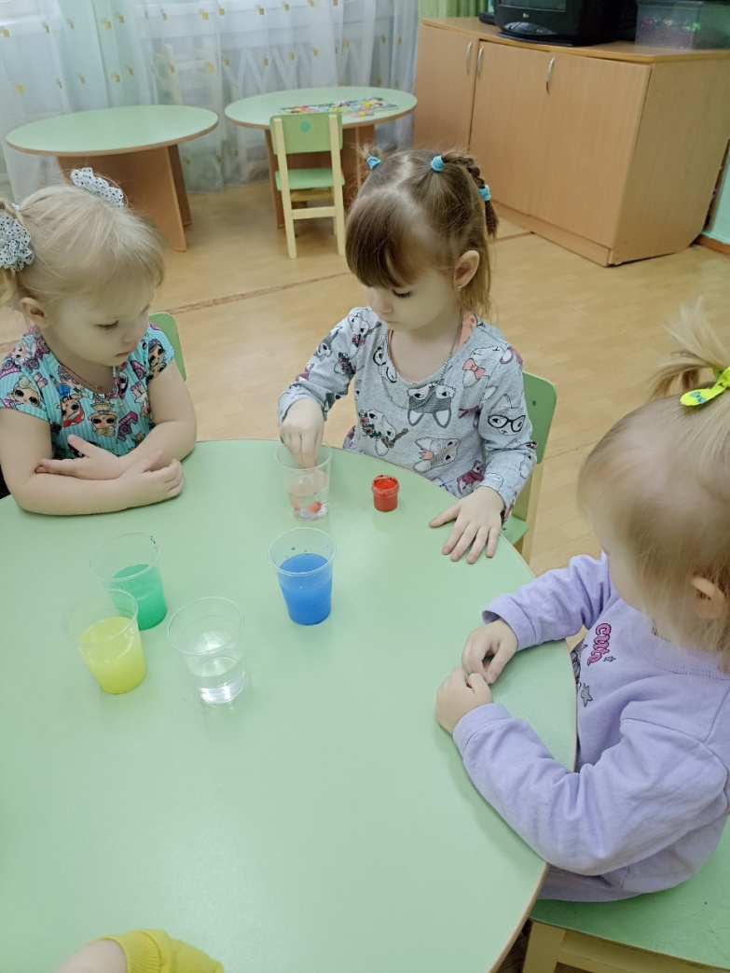
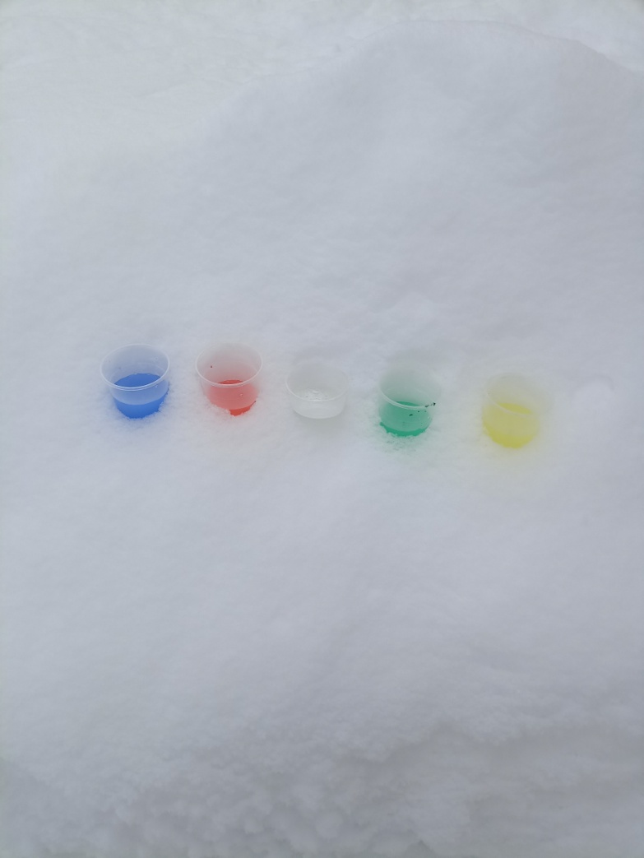
Экспериментирование со льдом «Разноцветный лед».

Slide 11
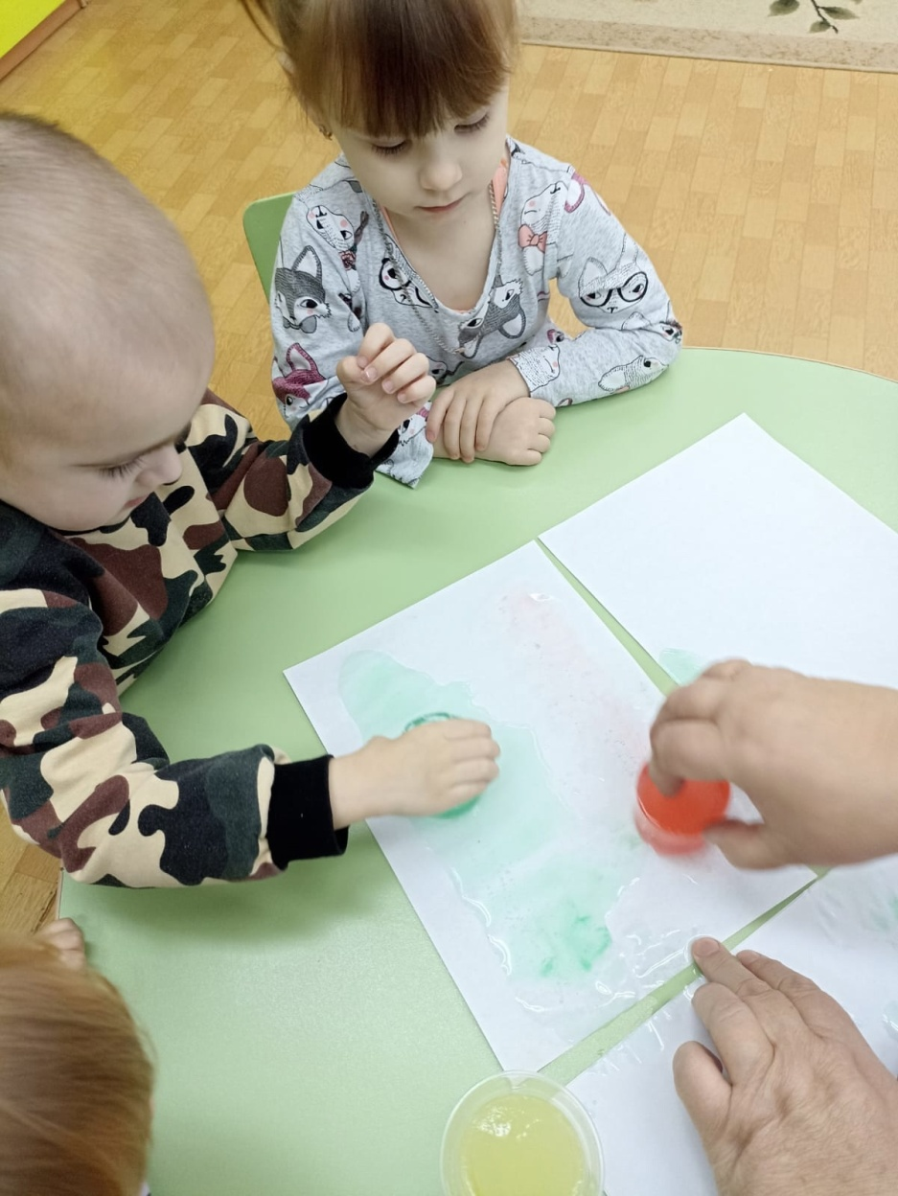
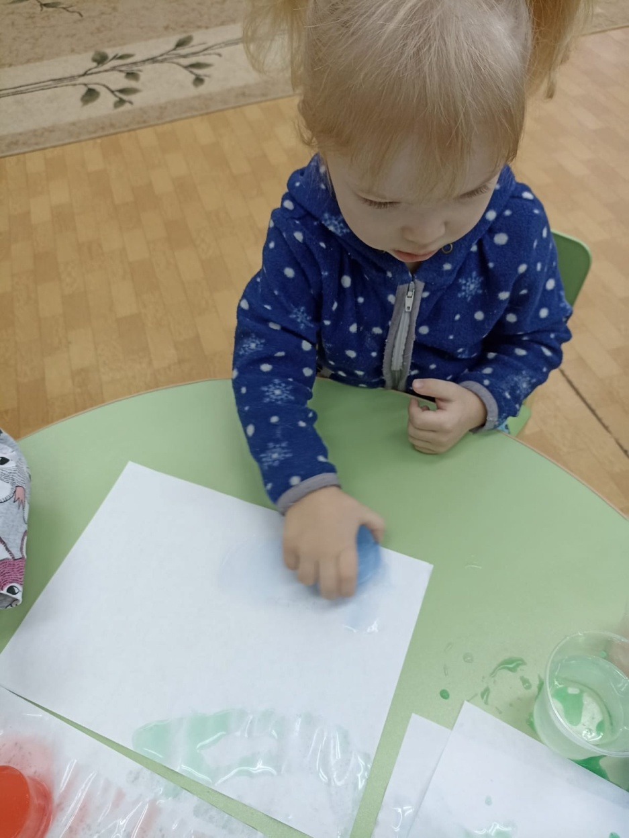
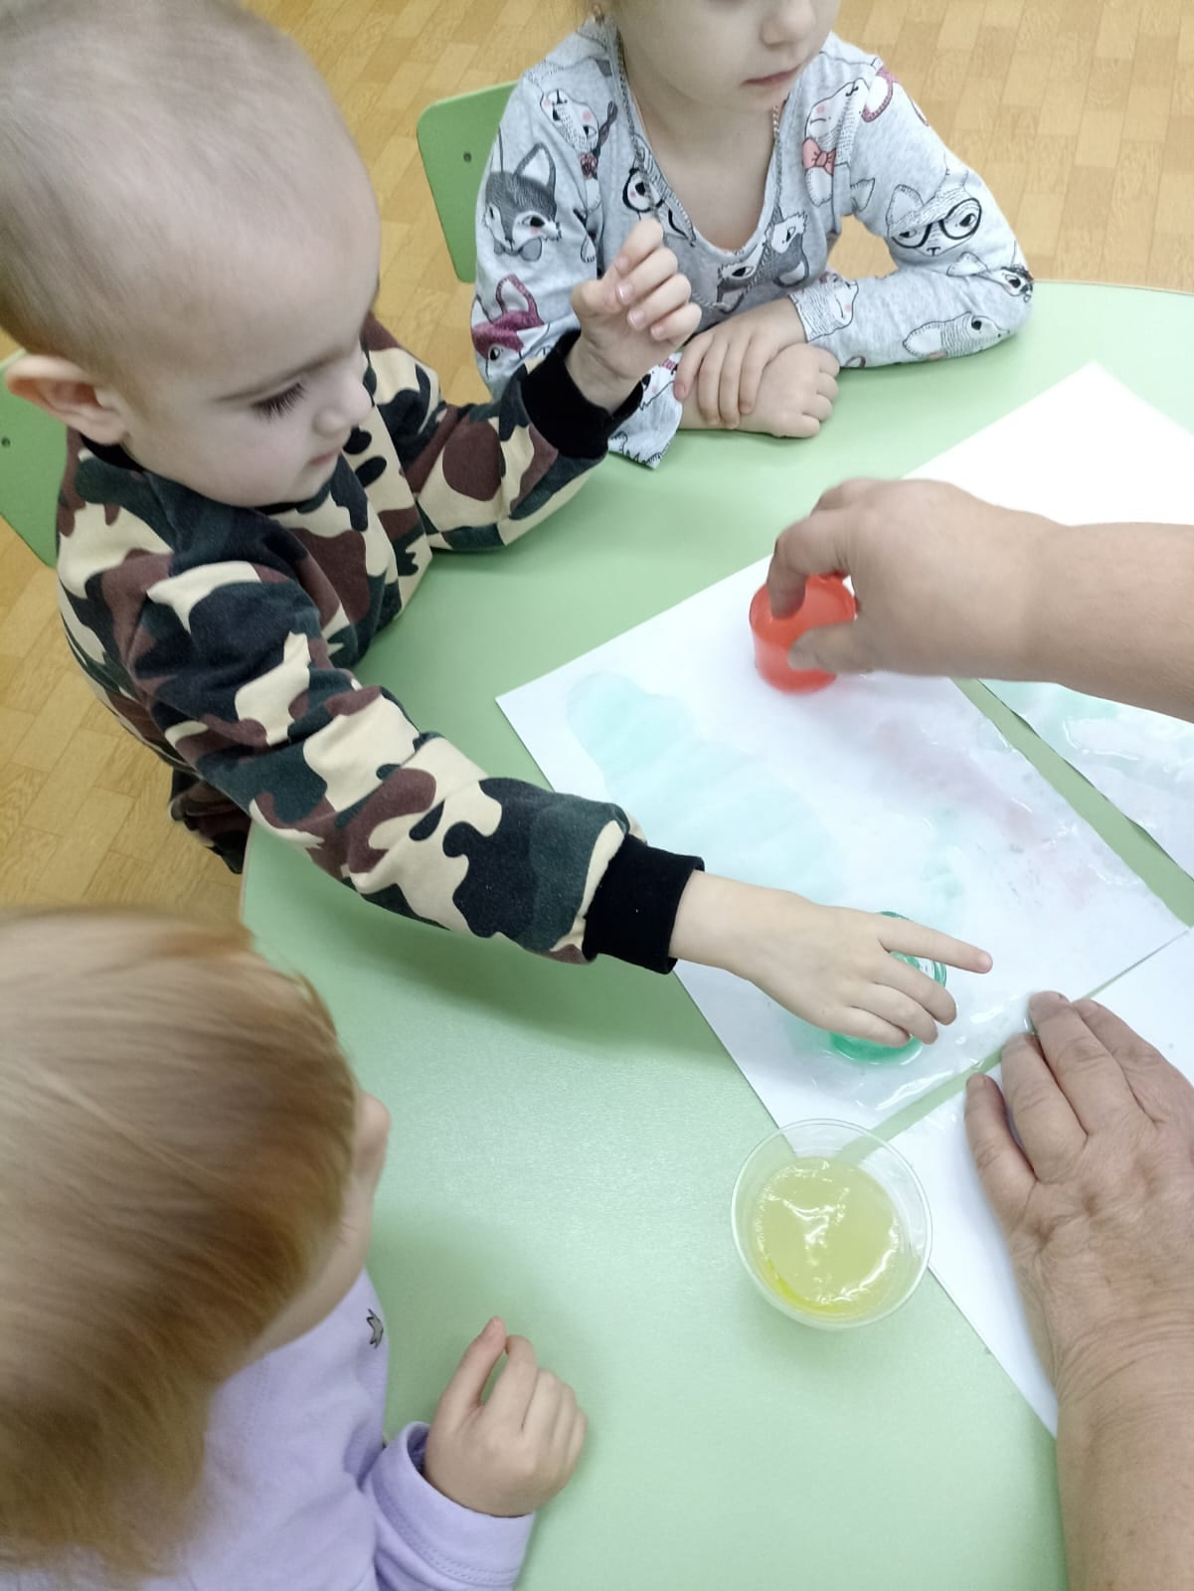
Экспериментирование «Ах, какие льдинки!»

Slide 12
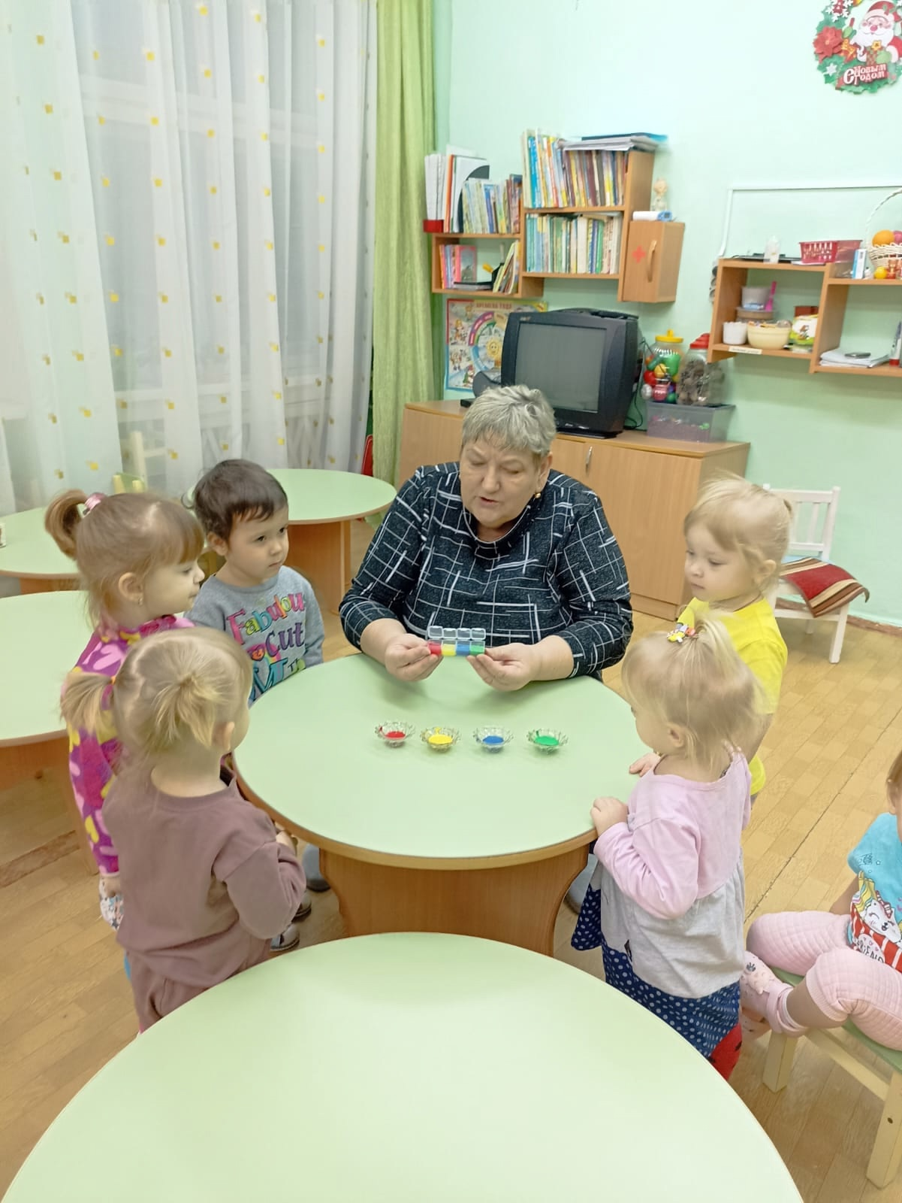
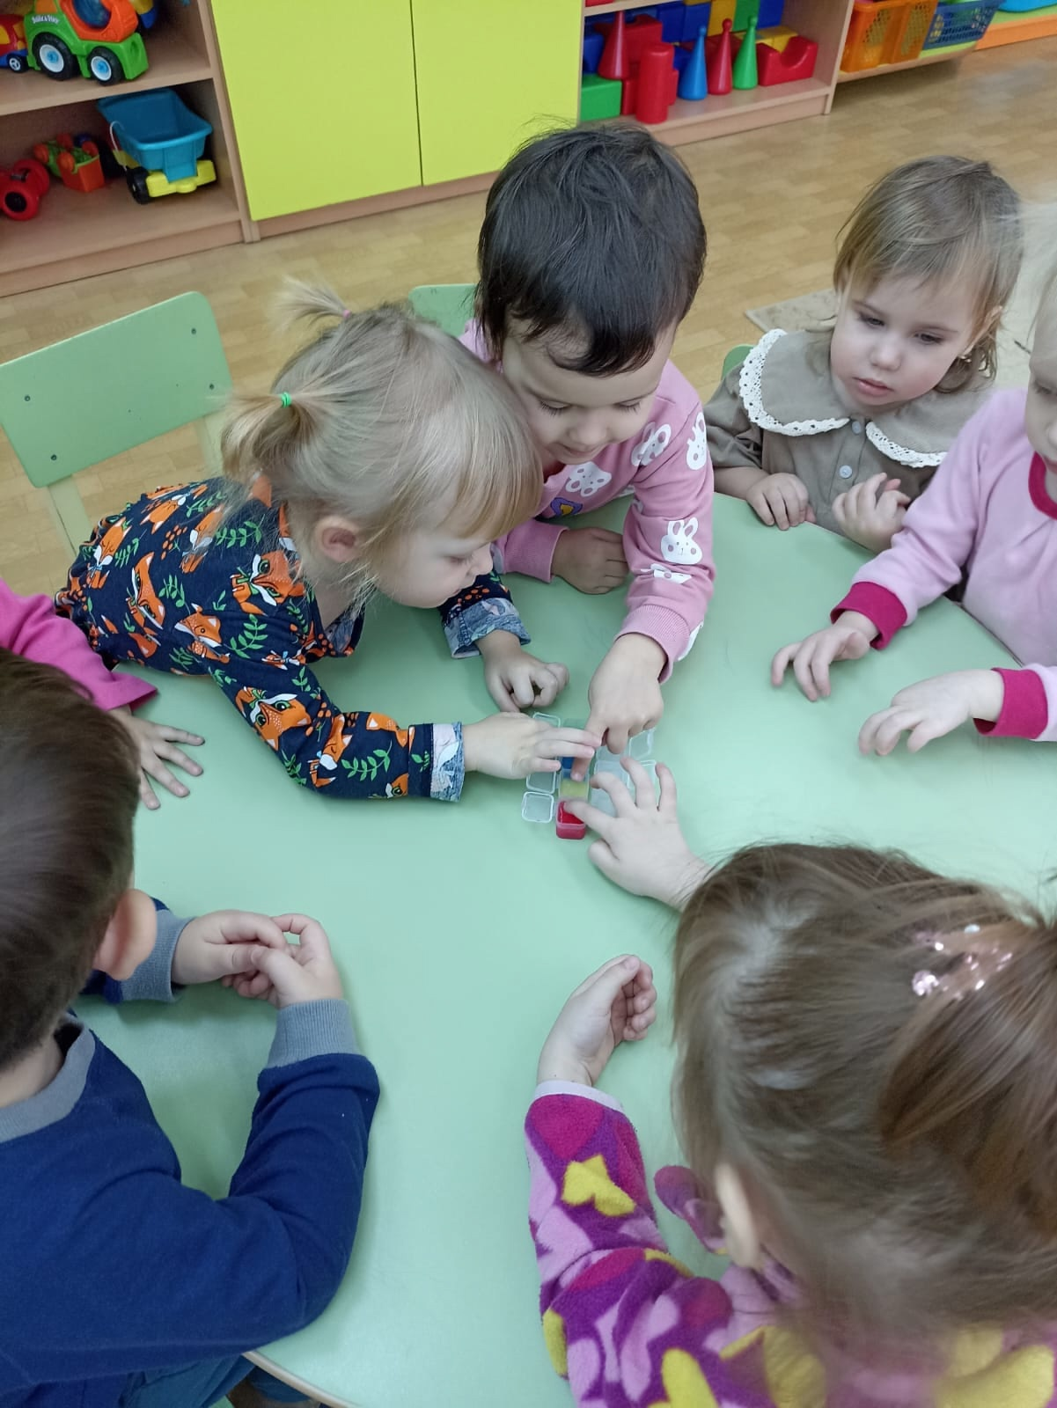
Экспериментирование со льдом и снегом «Разноцветная водичка»

Slide 13
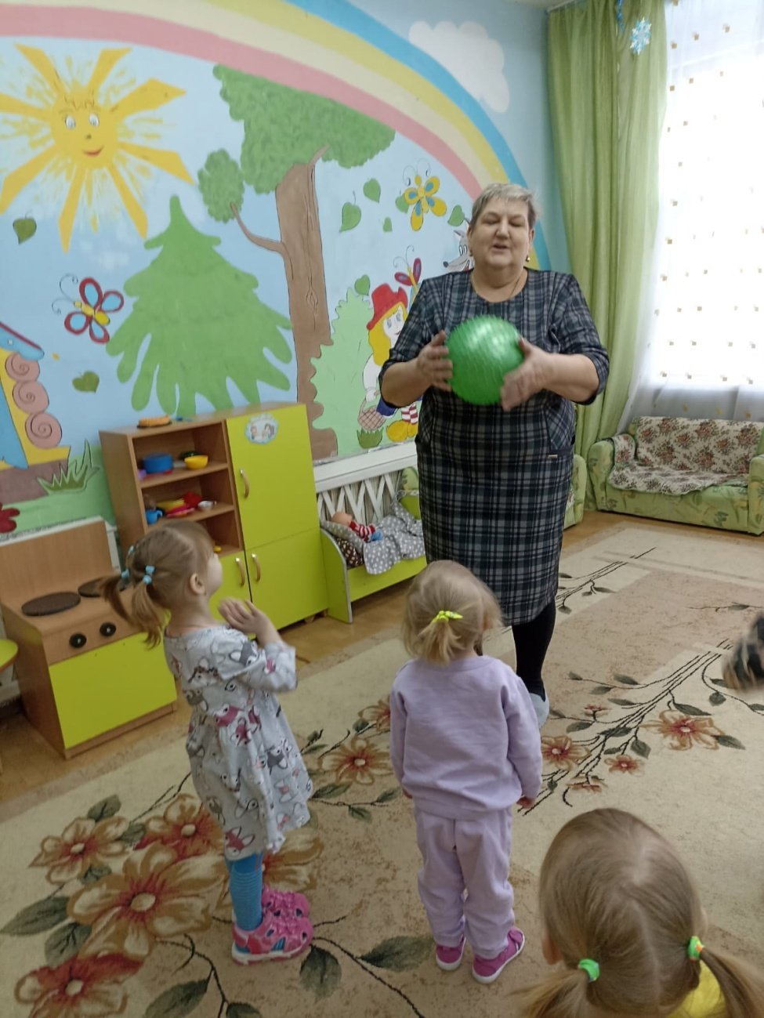
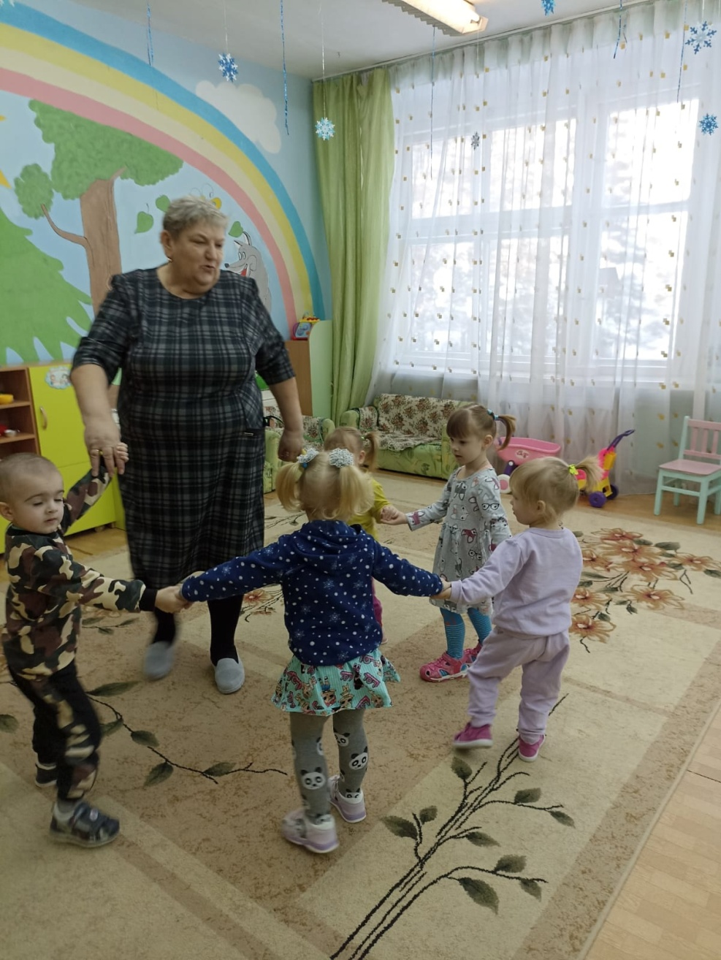
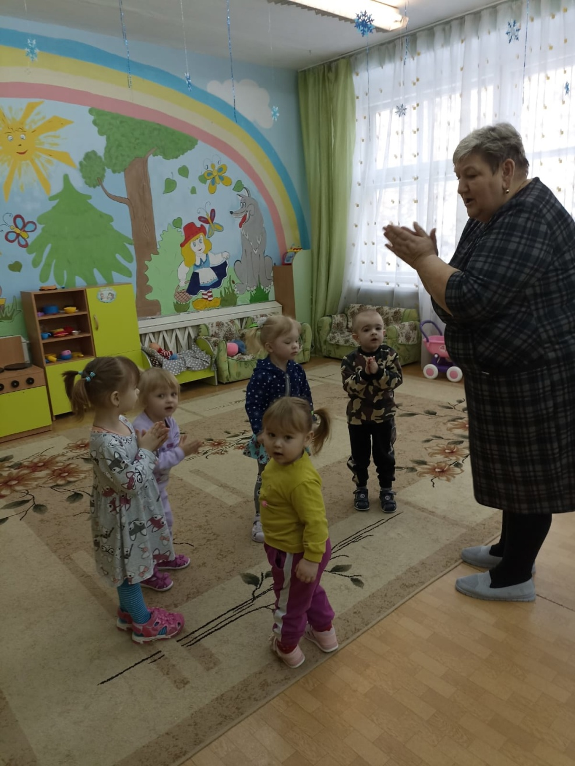
Досуг «Веселые снежинки»

Slide 14
Спасибо за внимание

